Slide 1
ASP NET 分層
賴弘軒 0705

Slide 2
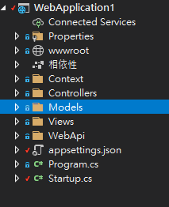
原先專案長相

Slide 3
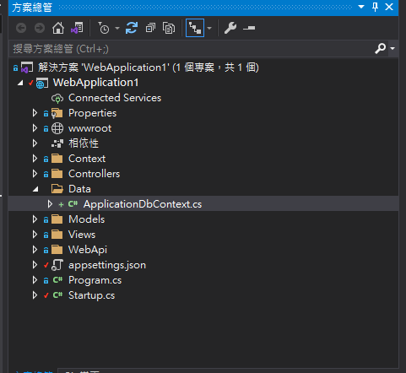
新增Data資料夾
加入ApplicationDbContext.cs

Slide 4
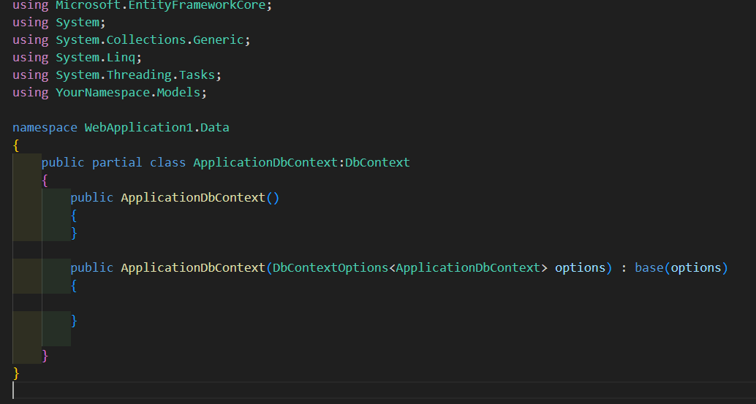
⭐在此處的任何選項都將傳遞給DbContext
貼入 程式碼1.cs
需要 EntityFrameworkCore套件
呼叫Dbcontext基底類別來設定
這funcation除了傳遞option沒做任何事情
這個參數包含了資料庫的各種設定方式

Slide 5
3. 以Northwind為主貼上程式碼2
該程式碼中做了Northwind的關聯性配置

Slide 6
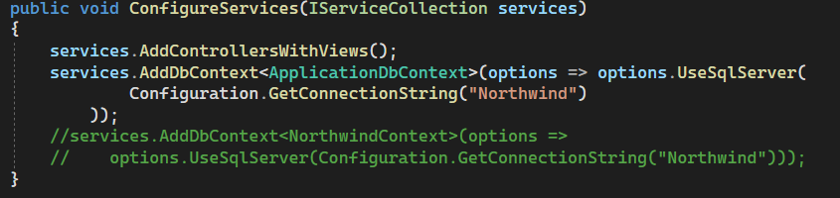
4. 更改StartUp.cs的內容
這裡可以註冊各式各樣的服務
新方式使用ApplicationDbContext 手動作原因是機器產生的會產生強大的耦合有時候想要靈活調整就不容易。

Slide 7
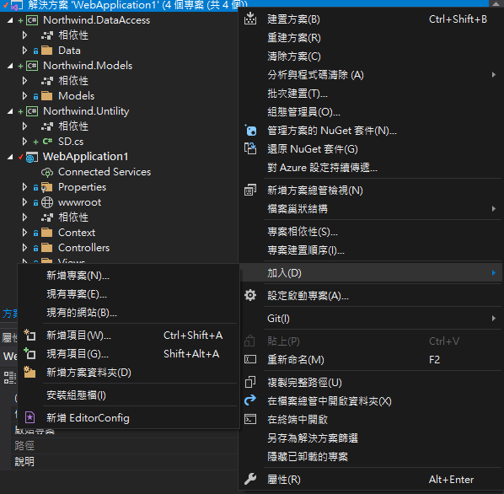
1
5. 依序新增 DataAccess、Models、Untility 類別庫
2

Slide 8
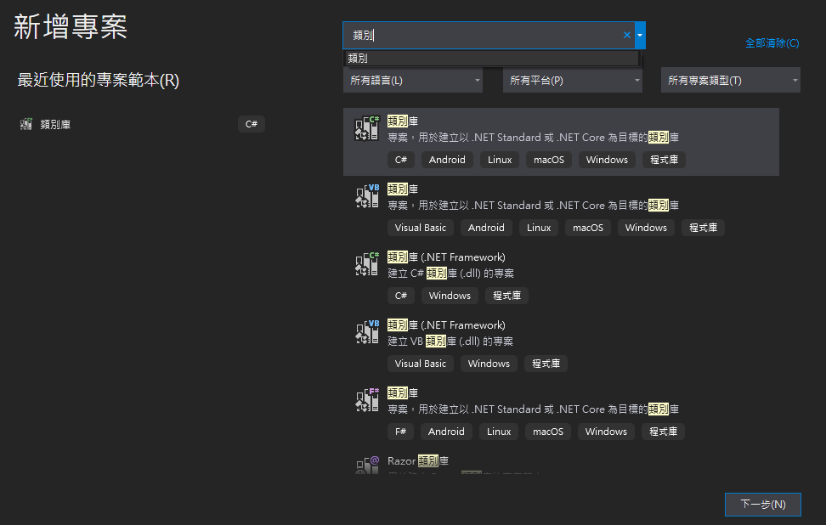
3
4. 命名好選擇aspnet5 然後建立即可

Slide 9
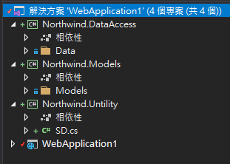
跟資料有關的都會放在這裡
將原本的Data資料夾移置這裡
所有的模型都會放在這裡
將原本的Model資料夾移置這裡
跟商業邏輯無關的共用庫 ex: Login
先新增一個SD.cs 範例
▲ 根據第五步完成後資料夾結構

Slide 10
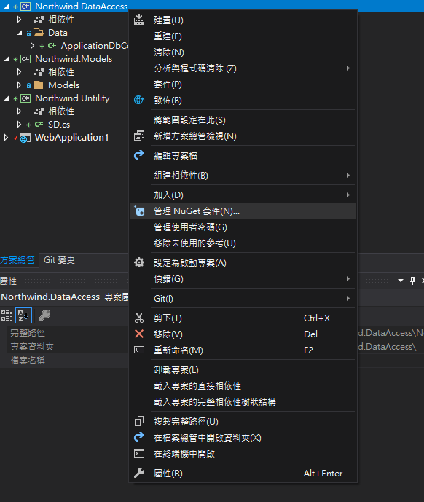
6. 針對DataAccess層新增套件管理工具
所需套件(以下都是5.0.0 ver):
Microsoft.EntityFrameworkCore.SqlServer
Microsoft.EntityFrameworkCore.Tools
Microsoft.EntityFrameworkCore

Slide 11
⚡針對DataAccess 解決紅字錯誤
基本上都是沒有using引起的錯誤，請更正為你的專案引用的using 你的專案名稱.model即可解決。 還要加入參考請往下看才能完整排錯

Slide 12
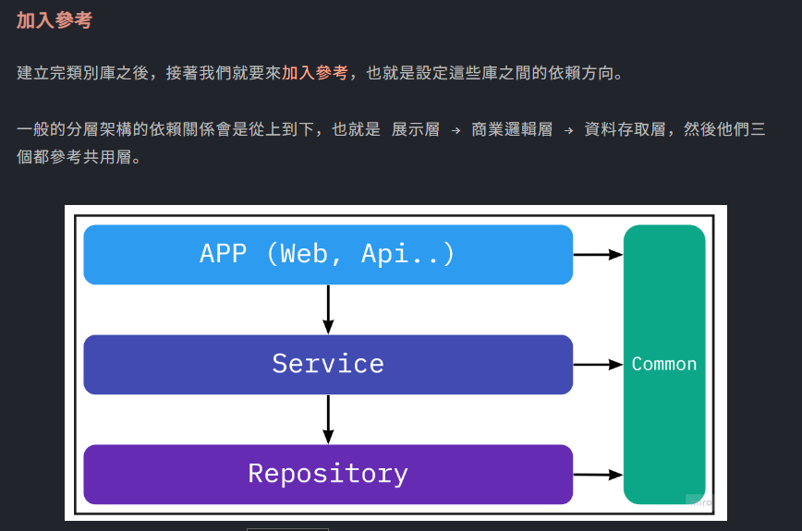
7. 加入參考
如何加入參考? https://sdwh.dev/posts/2021/05/NET-Class-Library-Project/

Slide 13
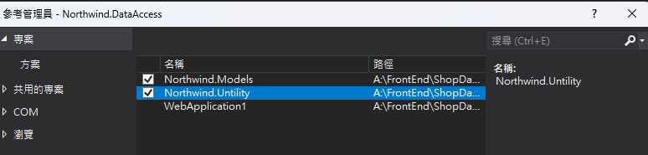
對DataAccess加入參考
對專案本體加入參考
接著會有一堆紅字錯誤其實沒引用類別庫的參考爾已
建置完沒紅字出現紅字錯誤，但引發500錯誤
請參考:https://www.youtube.com/watch?v=lahLIEPXtk8

Slide 14
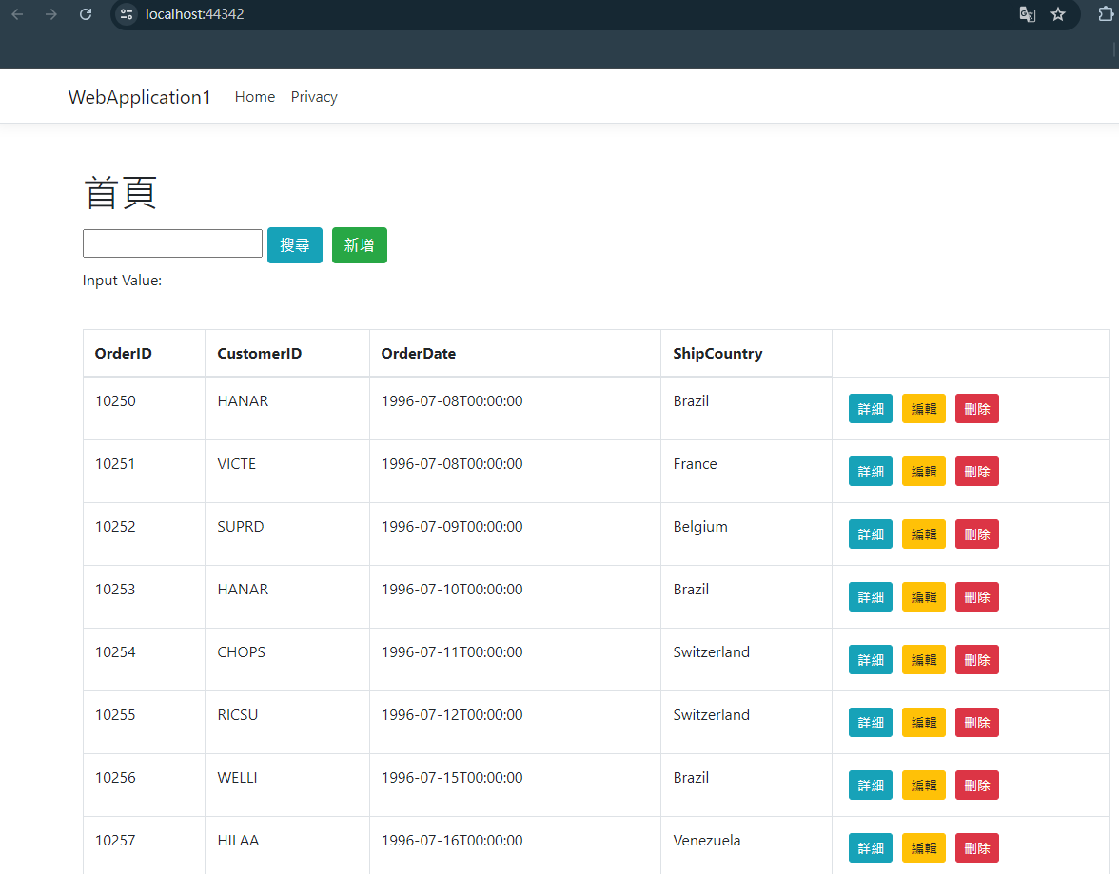
完成畫面

Slide 15

8. 建立Repository
With Repository
WebServer
(IIS)
WebServer
(IIS)
No Repository
WebServer
(IIS)
Controller or
Application Layer
Controller or
Application Layer
Controller or
Application Layer
Repository
Mock Repository
DBContext
Unit ofWork(DbContext)
Entity Framwork
Entity Framwork

Slide 16
No Repository
WebServer
(IIS)
資料存取邏輯通常直接寫在服務或控制器中，這樣做雖然簡單，但會使應用程式的結構變得混亂，不利於維護和測試。
Controller or
Application Layer
DBContext
Entity Framwork

Slide 17
WebServer
(IIS)
拆出Repository層可更方便抽換資料來源
Controller or
Application Layer
今天可能一個專案用到兩種DB，一個MS DB 一個是 MongoDB分出該層以便互相切換。
Repository
Unit ofWork(DbContext)
Entity Framwork

Slide 18
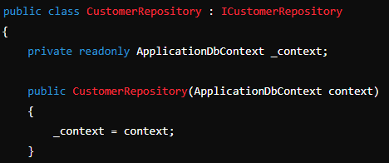
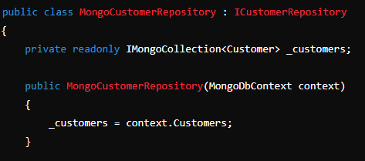
MS SQL的設定
Mongo的設定

Slide 19
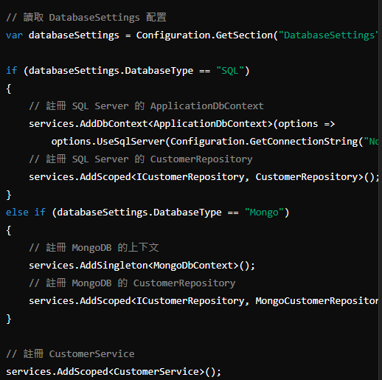
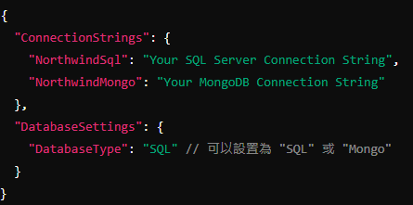
StartUp.cs
appsettings.json
可配置不同的注入方式

Slide 20
🔥Repository會遇到的問題
當資料同時要存到N個Table， Repository1 成功
Repository2 失敗
… Repository N 成功
針對以上情況你只需要回傳一次失敗，那該怎麼做?

Slide 21
你需要的是 : Unit of Work
運作邏輯 : 每次透過Dapper或其他語法操作資料表這樣算一個「操作」DB世界是「交易」。
而Unit of Work只會回傳「成功」 或 「失敗」，每個 Repository都代表一張資料表再進行CRUD時都會將每個動作記 錄下來，直到確認後執行，如此解決上述問題。
在C#世界中Entity Framwork的DbContext本身就已經實現了Unit of Work

Slide 22
9. 本專案流程
IRepository
Repository
IUnitOfWork
UnitOfWork
創建資料庫介面 | ICategeoryRepository | IRepository不存在新方法聲明
實現資料庫介面 | CategeoryRepository | 包含實現方法
在IUnitOfWork中加入屬性 | IUnitOfWork | 為ICategeoryRepository創建對象
在UnitOfWork中設定屬性 | UnitOfWork | 分配DbContext並設置IUnitOfWork中的屬性
注入
相依

Slide 23
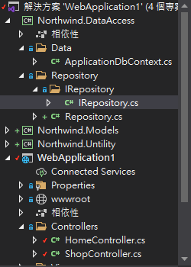
10. 接續8建立Repository層
加入IRepository 以及Repository

Slide 24
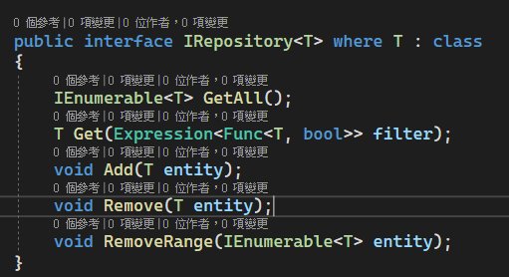
11. 在IRepository.cs 貼上程式碼4
T是類別參數，這介面可以操作任何一種數據
約束泛型代表該介面只能用傳class的參數
提供一個查詢全部的方法
提供指定查詢的方法
提供新增的方法
提供移除的方法
提供多個移除的方法，他帶有entity參數必須給他Ienumerable的回傳值

Slide 25
1.使用Repository好處是每次做CRUD時候可以避免每個資料實體都創建單獨的的Repository，可以有效減少重複的程式碼
2. 使用介面可以更好的抽換或調用專用的Repository

Slide 26
12. 實作Repository層
在同資料夾下新增Repository.cs
在Controller中引入db
貼上程式碼5
private readonly ApplicationDbContext _db;

Slide 27
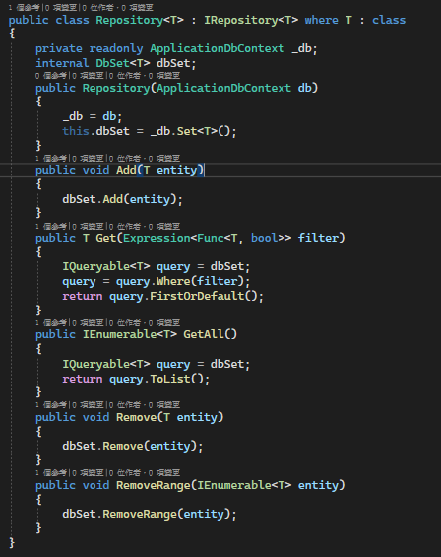
應用程式與資料庫的連接
EF提供的通用型別用來代表資料集合，透過DbSet可以存取不同的資料表而不需要為每個資料表都寫專門的程式碼
這個建構子確保整個Repository 類可以使用 ApplicationDbContext 的所有功能。並且可以重複使用DbSet<T>針對指定的T進行各式操作
這裡實作IRepository的內容(CRUD)

Slide 28
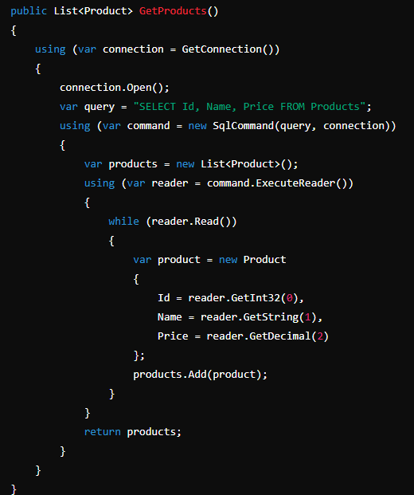
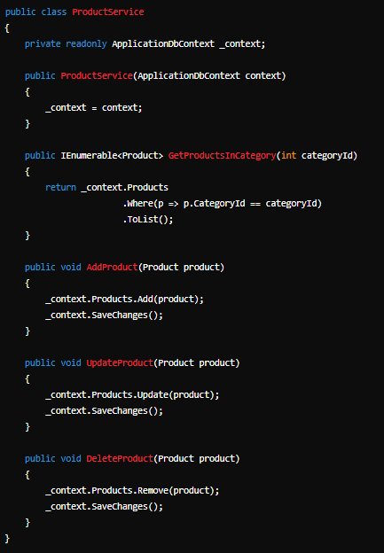
如果沒有使用DBSet就會每張表都打一次CRUD
使用後藉由介面來提供CRUD功能大大提高效能

Slide 29
Q. 當你使用泛型 Repository 類時，你可能會遇到需要對不同實體類型（如 Product、Category）進行不同操作的情況。你知道如何在這樣的情況下適當地配置和使用泛型 Repository 嗎？(請先想一想)
A.比如說我傳入的T 是Product 那就是調用 Product表內的東西 再去操作
Ex: DbSet<Product> DbSet<Category>

Slide 30

13. 接著要試圖把Dapper加進來使用
首先安裝Dapper套件
🎯目標:
目前要試圖把Api部分整理成只呼叫DataAccess層的部分達到解除耦合
改寫Repository的內容

Slide 31
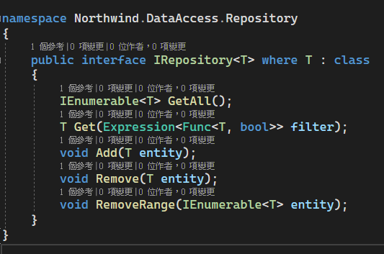
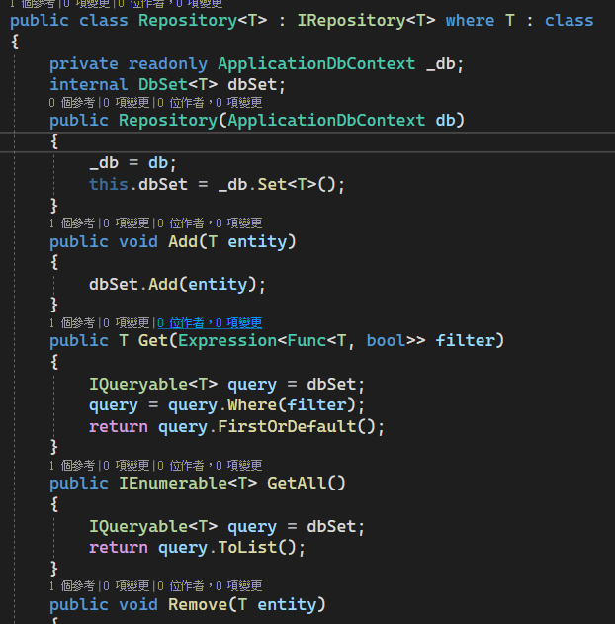
這是初始範例，下頁要做自己的介面的和實做

Slide 32

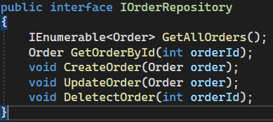
新增IOrderRepository.cs 和OrderRepository.cs
貼上程式碼7
根據需求開出CRUD的介面

Slide 33
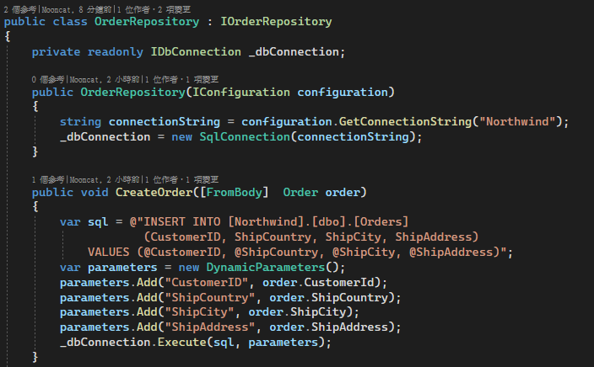
貼上程式碼8
實作CRUD的內容
Dapper寫在這裡

Slide 34
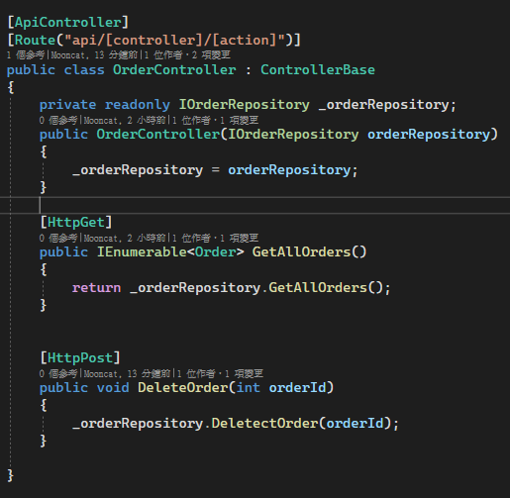
回到專案下的WebApi調用Repository層
這部分就只需要Call剛剛實作的function

Slide 35
在Startup.cs中註冊
services.AddScoped<IOrderRepository, OrderRepository>();
只存在當前的 Request 中，而這次的 Request 中任何時候都共用這個實體。
將 serviceType 中指定類型的範圍服務，新增至指定的 IServiceCollection。
Notes:
https://learn.microsoft.com/zh-tw/dotnet/api/microsoft.extensions.dependencyinjection.servicecollectionserviceextensions.addscoped?view=net-8.0#microsoft-extensions-dependencyinjection-servicecollectionserviceextensions-addscoped(microsoft-extensions-dependencyinjection-iservicecollection-system-type)

Slide 36
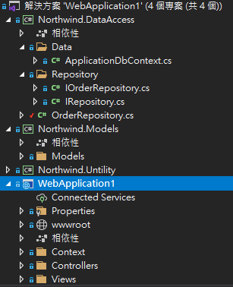
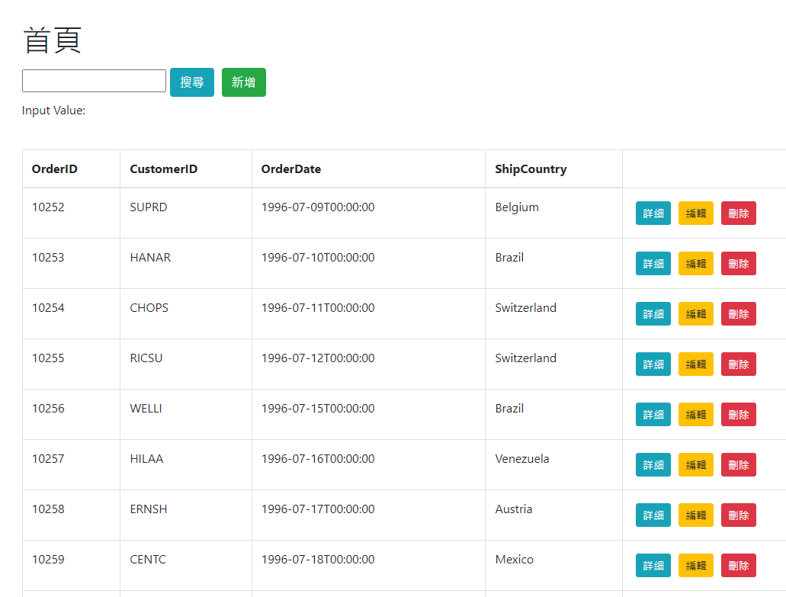
13. 完成後成品

